Slide 1
Gerenciar a configuração e versionamento de Software
Jean Max Simon Krebs
10/10/2025

Slide 2
Css Básico e Introdução de javascript a Formulários

Slide 3
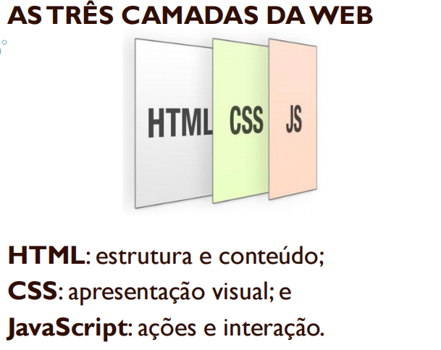

Slide 4
CSS
Assim como a HTML, não é uma linguagem de
programação.
CSS é uma linguagem de folha de estilos usada
amplamente na web e criada
com o propósito principal de estilizar páginas
HTML.

Slide 5
Seletores
A sintaxe do CSS é simples:
seletor {
propriedade: valor;
}
Propriedade e valor são as características que
você gostaria de modificar no elemento.
Seletor é o elemento que você irá selecionar no
código HTML.

Slide 6
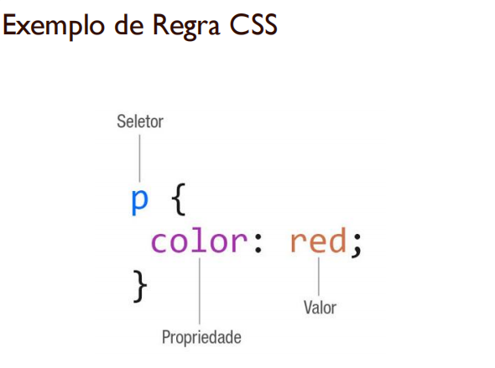
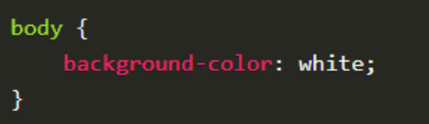

Slide 7
CSS
1) Selecionar primeiro e último elemento;
2) Selecionar elementos pares ou ímpares;
3) Selecionarmos elementos específicos de um
determinado grupo de elementos;
4) Gradiente em textos e elementos;
5) Bordas arredondadas;
6) Sombras em texto e elementos;
7) Manipulação de opacidade;
8) Controle de rotação;
9) Controle de perspectiva;
10) Animação e muito mais.

Slide 8

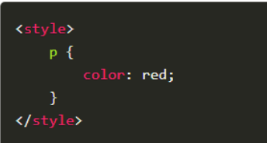

Inserindo Estilos CSS em uma Página
1: ARQUIVO EXTERNO CSS
I1: TAG STYLE
III: ATRIBUTO STYLE

Slide 9
CSS E NAVEGADORES
Alguns navegadores exibem algumas
propriedades CSS de forma inesperada.
Exemplos:
Estilizações de Formulários diferentes
Cores levemente alteradas
Propriedades experimentais recentes

Slide 10
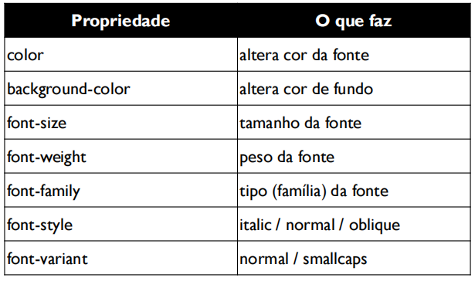
Propriedades Comuns
Propriedades do Texto

Slide 11
Propriedades Comuns
Propriedades do Texto
Alinhamento do texto
text-align: rigth, left, center,justify
Cor do texto
color: yellow, blue, #FFCCCC,...
Margem do elemento
margin: 5px;
Margem interna
padding: 5px;
Borda do elemento
border: 5px;

Slide 12
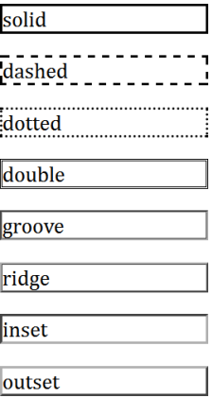
Propriedades Comuns
Propriedades de Borda
No CSS para usarmos uma
borda utiliza-se a
propriedade border-style

Slide 13
ATRIBUTOS DE CLASSES E ID
Para possibilitar uma organização melhor da página e
da seleção de elementos por CSS, podemos
utilizar classes e/ou ids para identificar Tags;

Slide 14
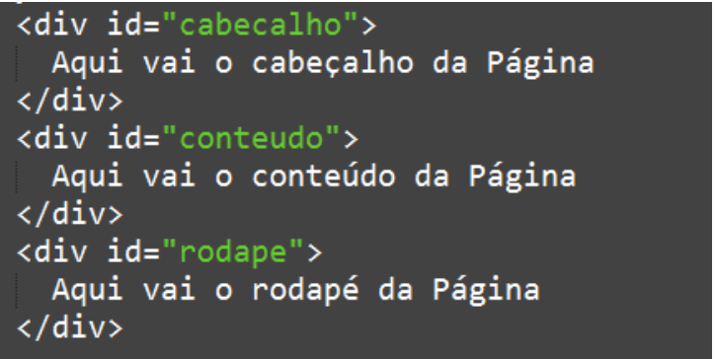
ID
Uma id, como o nome diz, é uma identificação única:
só pode ser utilizada uma vez no documento inteiro;
Normalmente é utilizada para identificar elementos
estruturais da página;
representado arquivos css por #

Slide 15
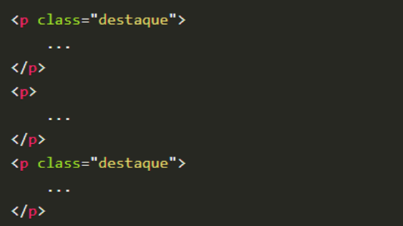
ATRIBUTO CLASS
Uma classe é reutilizável: pode se repetir na página e
também combinar-se com outras
Exemplo:
Um site onde temos vários parágrafos de texto:
Se utilizarmos o seletor p para aplicar estilos, estes
serão aplicados a todos os parágrafos. Se quisermos,
por exemplo, destacar um ou mais parágrafos,
podemos criar uma classe com o nome "destaque" e colocá-la apenas nos parágrafos que desejamos
representado nos arquivos css por .

Slide 16
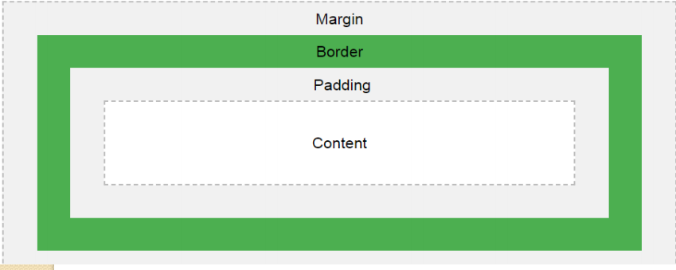
Box Model
Os elementos HTML podem ser considerados como caixas.
Nome dos atributos
margin padding border
exemplo de uso: margin: 5px 10px 20px 30px
(ordem cima/direita/baixo/esquerda)

Slide 17
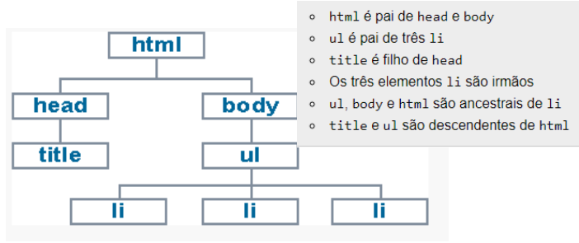
Hierarquia e Herança
HTML pode ser
representado pelo que chamamos de
árvore do documento ou DOM (Document Object Model)

Slide 18
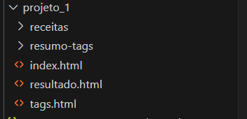
Atividade 3 Formulário simples com CSS + JS
No projeto_1, copie a pasta de atividade 2, para dentro dele, altere o nome da pasta
copiada para receitas

Slide 19
Atividade Css
Dentro de receitas estilize as 4 páginas com as propriedades aprendidas sobre css
Crie uma pasta css, e o arquivo css(style.css) se for usar ARQUIVO EXTERNO para utilização do css Modifique cores de fundo e alinhe o texto

Slide 21
JAVASCRIPT ou Javascript DOM
Exemplo de uso: <script>
alert("Olá! Isso é JavaScript funcionando!");
</script>
No final da página Html, antes da tag de fechamento do body
Para:
Acesso aos Elementos do DOM
Performance e Velocidade de Carregamento

Slide 22
Javascript DOM
<h1 id="titulo">Olá!</h1>
<script>
// Pega o elemento HTML com id "titulo"
const titulo = document.getElementById("titulo");
// Muda o texto do título
titulo.textContent = "Bem-vindo ao JavaScript!";
</script>

Slide 23
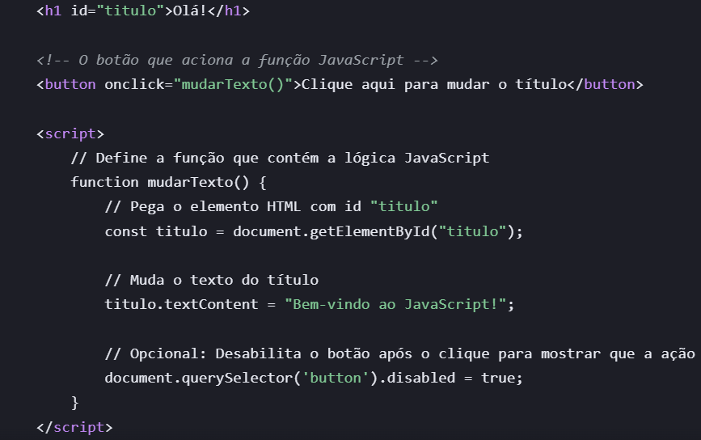

Slide 24
Atividade 3 Formulário simples com CSS + JS
No index.html do projeto_1, crie um formulário estilizado com 3 campos.
Informações Pessoais(nome, email, telefone)
Informações Extras (Mensagem(textarea)Comida Favorita(select))
Ações(submit, reset)
Na tag form
method coloquem GET
action coloquem uma nova página(resultado.html)

Slide 25
Atividade 3 Formulário simples com CSS + JS
Baixem a página resultado.html
Modifiquem após a linha 90

